Slide 1

GOLDEN 3 SURE
Angie Natalia Mojica
Daniel Antonio Santanilla
Jefer Alexis González

Slide 2

Agenda
01
02
03
04
05
06
Equipo
Definición
DoD
DoR
Historias de usuario
Agradecimientos

Slide 3


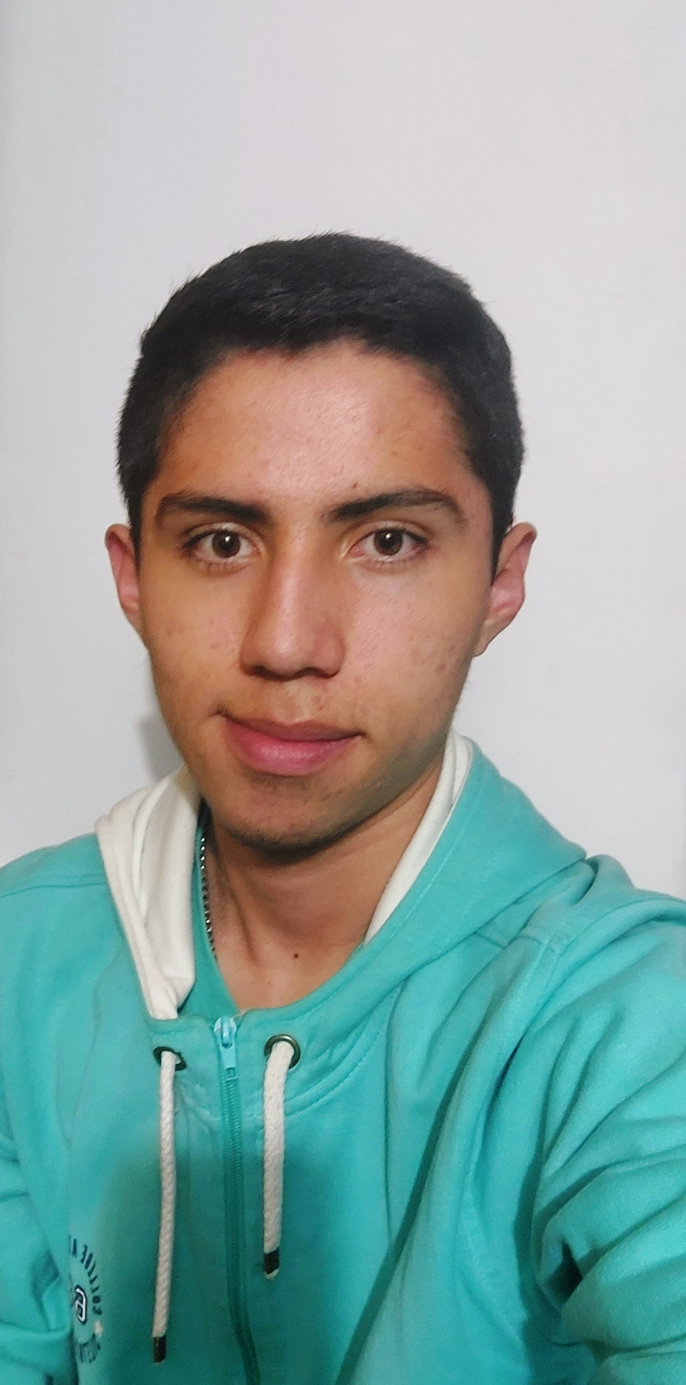
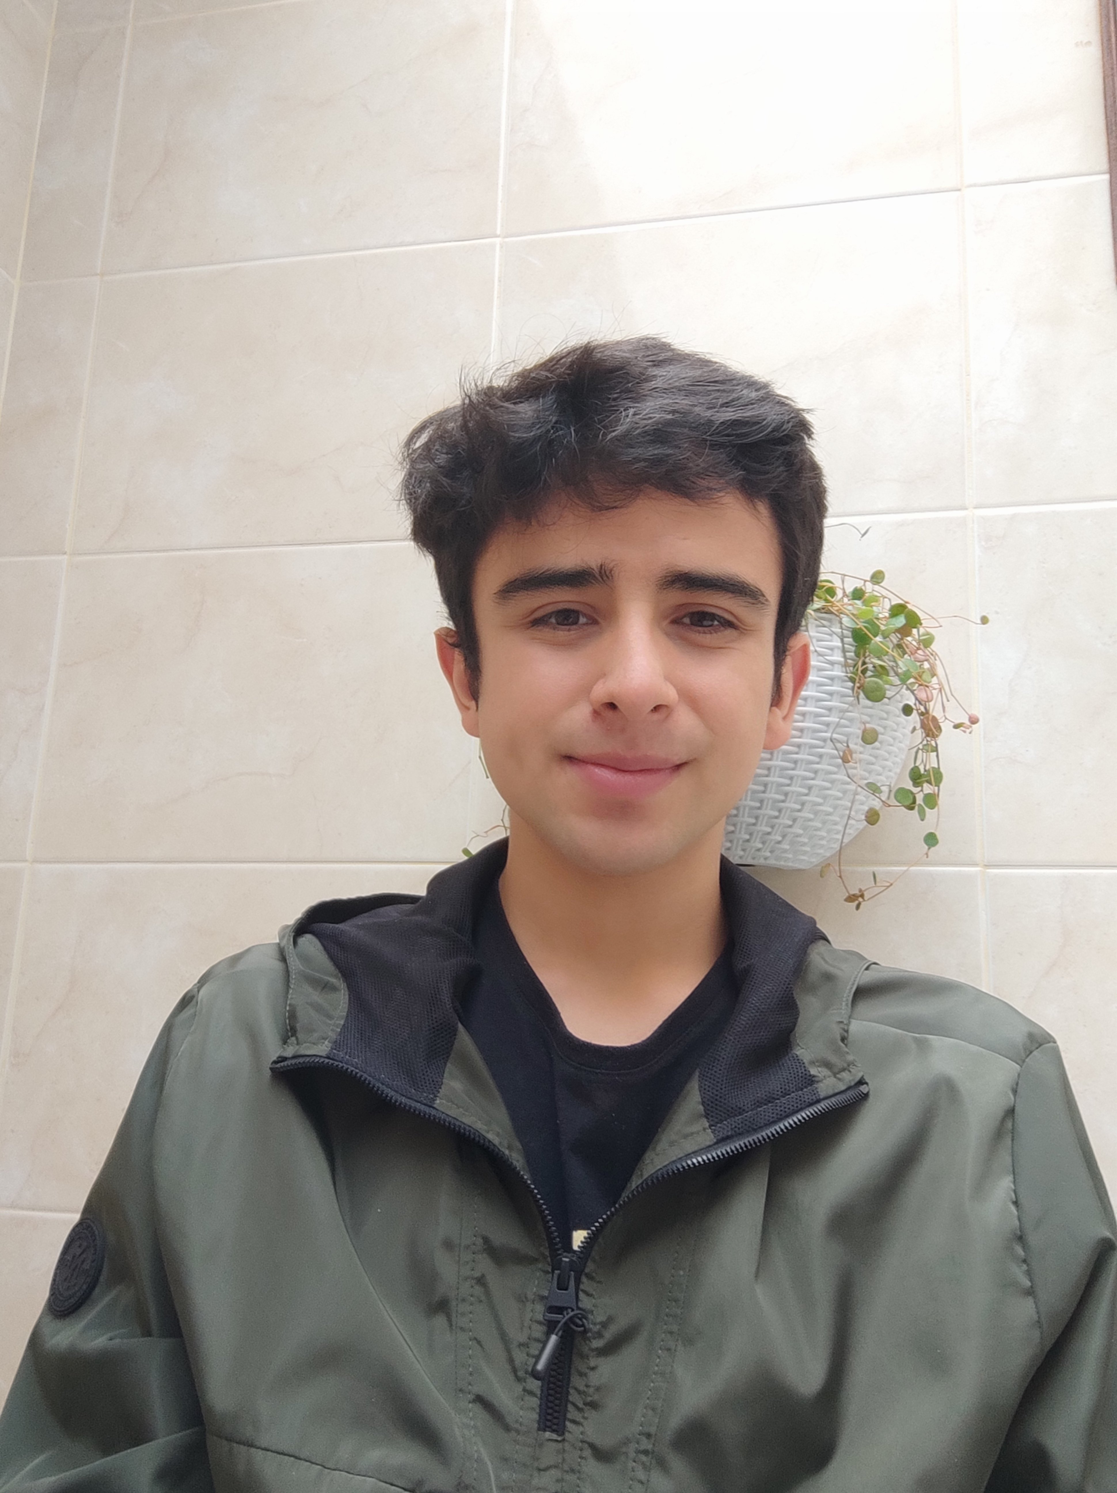
Equipo de trabajo
Angie Natalia Mojica
Daniel Antonio Santanilla
Jefer Alexis González
Scrum Team
Scrum Master
Scrum Team

Slide 4


Definición del proyecto
Resumen
Antecedentes
Problema
Características
Mock up

Slide 5


Resumen
Juego de estrategia y habilidad diseñado para 2 a 4 jugadores, cada uno identificado por un color único. El objetivo principal del juego es pintar la mayor cantidad de casillas en el tablero para acumular puntos antes de que se agote el tiempo establecido al comienzo de la partida.
El juego concluye cuando se alcanza el límite de tiempo predefinido. El jugador que haya logrado pintar más casillas al final de la partida se proclama ganador.
Un jugador tiene la posibilidad de pintar casillas que ya han sido coloreadas por otros jugadores, lo que resulte en la pérdida de puntos para el jugador original. Además, el tablero está lleno de comodines que pueden ser aprovechados para aumentar la superficie de casillas pintadas en menos tiempo.

Slide 6

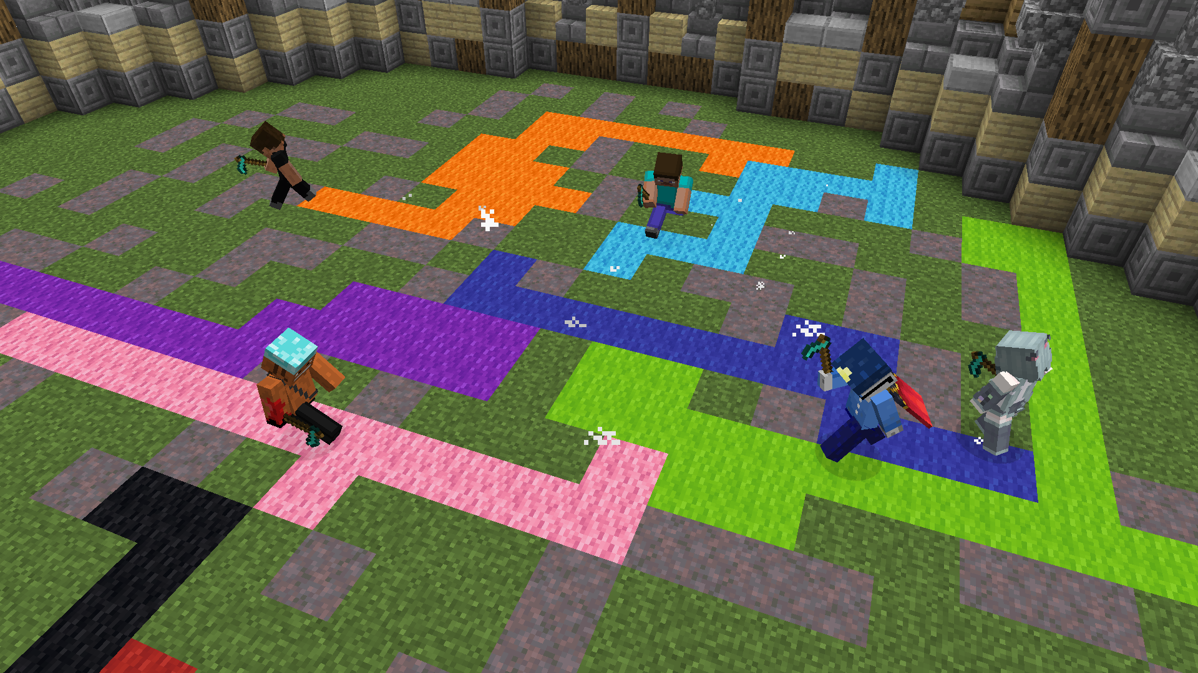
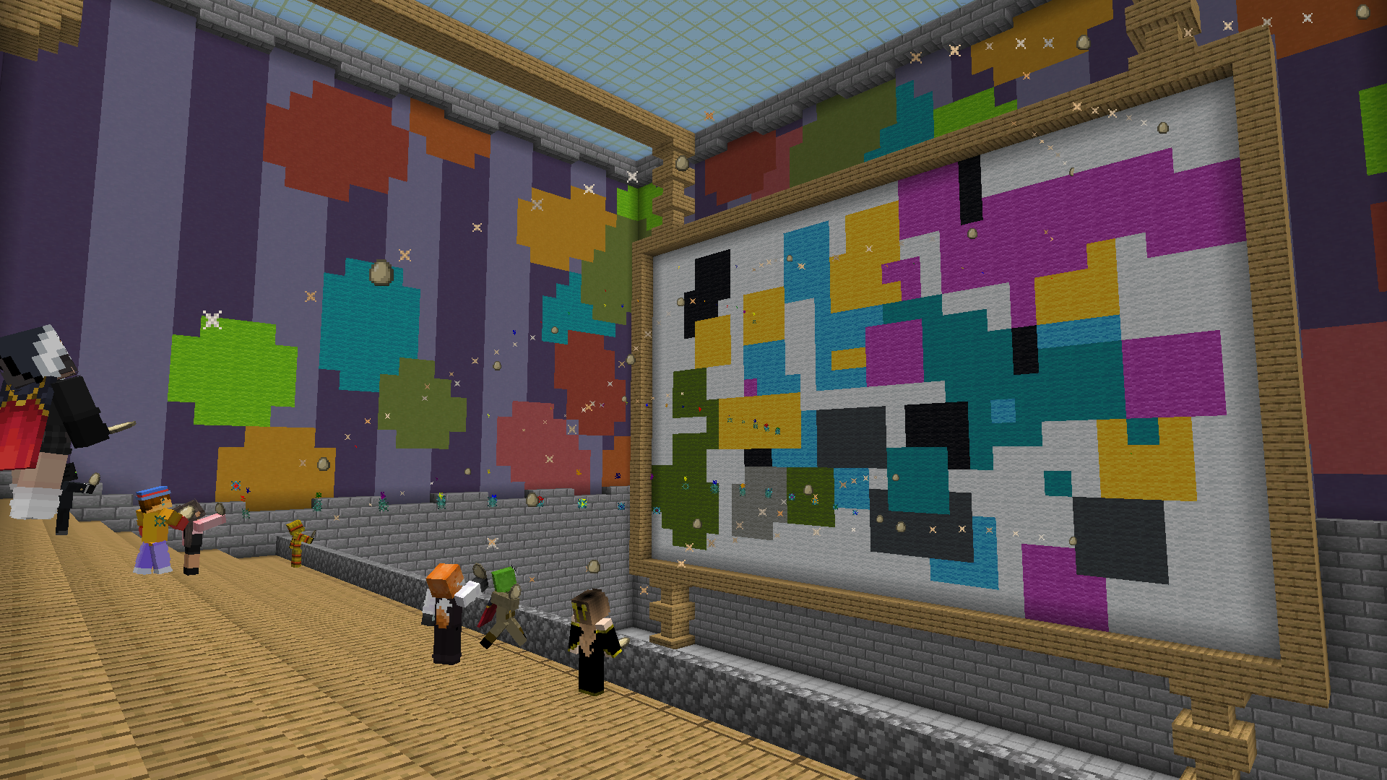

Antecedentes
"Paint It!" se inspira en juegos de estrategia y habilidad que han sido populares en las diferentes plataformas de videojuegos.
Paper.io
Hoe Hoe Hoe
Cannon Painting

Slide 7

Problema
El juego aborda desafíos y problemas comunes como lo es la diversión competitiva, planificación y táctica, competencia justa.

Slide 8

Características
Competir por pintar la mayor cantidad de casillas en el tablero.
El juego tiene un límite de tiempo predefinido que agrega emoción a la partida.
Tablero con comodines para aumentar la eficiencia en la pintura de casillas.
Se permite que los jugadores pinten casillas de otros.

Slide 9
Cómo jugar
Configuración de la sala
Unirse a la Sala
Tamaño del tablero
Modalidad de juego: Equipos – Individual
Comodines
Duración de la partida
Creación de sala con código y unirse
Seleccionar avatar
Escoger Color
Nombrarse
Comienzo del juego
Objetivo del juego
El creador de la sala da inicio una vez estén todos los participantes esperados.
Ganar puntos
Restar puntos
Comodines Estratégicos
Determinación del Ganador
A lo largo del juego, comodines aparecerán aleatoriamente en el tablero.
Una vez que se agote el tiempo establecido, el jugador con el mayor número de casillas pintadas será declarado el ganador.

Slide 10

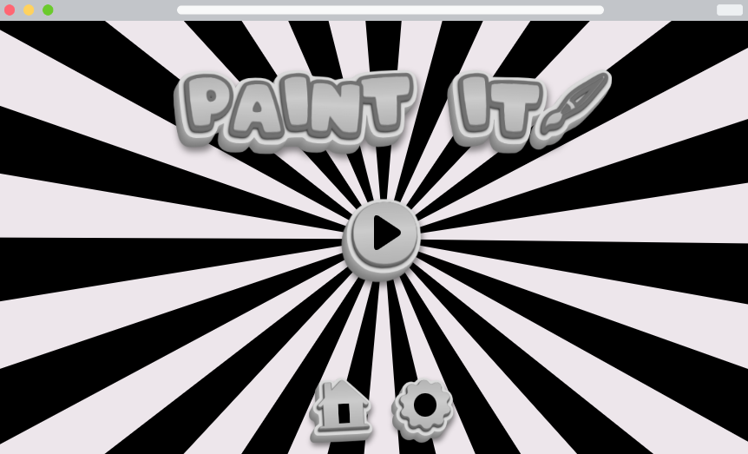
Mock Up
Inicio de Juego

Slide 11
Mock Up
Tablero de Juego

Slide 12

Definition of Ready
Sencillez
Viable
Cualquier miembro del equipo puede realizarla.
Posible de realizar dentro del sprint, HU estimadas.
Medible
Intuitiva
Criterios de aceptación definidos.
Diseño claro y facilidad de usuario.
Persistente
Clara
Duradero en el tiempo.
HU ordenada y fácil de entender.

Slide 13

Definition of Done
Completitud
Funcionalidad
Realizadas las tareas en su totalidad.
Todas las funcionalidades correctas.
Pruebas
Desplegado
Pruebas escritas y sin erroes.
Última versión actualizada.
Documentación
Diseño UX
Código claro y documentado.
Elementos visuales están implementados y se ven bien.

Slide 14
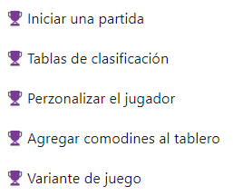
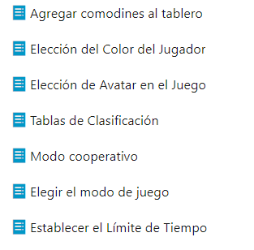
Historias de usuario
Features
Backlog Items

Slide 15
Detalle de las historias de usuario
Como usuario quiero tener la opción de agregar comodines al tablero durante una partida para poder mejorar mis posibilidades de ganar el juego y agregar desafíos.
Como usuario quiero poder elegir el color de mi propio jugador en el juego para poder personalizar mi experiencia de juego y sentirme identificado con mi personaje.
Como usuario quiero poder elegir un avatar que refleje mi estilo y preferencias para poder personalizar mi experiencia en el juego y representarme de manera única.

Slide 16
Detalle de las historias de usuario
Como usuario quiero que las tablas de clasificación me proporcionen un objetivo para alcanzar y un incentivo para seguir jugando para poder sentirme motivado con el juego.
Como usuario quiero tener la opción de jugar en modo cooperativo, donde trabajamos juntos para pintar el mayor número de casillas posible para poder disfrutar de una experiencia colaborativa en el juego y fomentar la cooperación con otros jugadores.

Slide 17
Detalle de las historias de usuario
Como usuario quiero tener la opción de elegir el modo de juego antes de comenzar una partida para poder adaptar mi experiencia de juego a mis preferencias y estilo.
Como usuario quiero tener la opción de establecer un límite de tiempo en el sistema para poder ajustar la duración del juego de acuerdo a mis necesidades y prioridades.

Slide 18



Gracias
¿Hay preguntas?
angie.mojica@mail.escuelaing.edu.co
daniel.santanilla@mail.escuelaing.edu.co
jefer.gonzalez@mail.escuelaing.edu.co
Golden3sure
Please keep this slide for attribution

